Slide 1

COMITÉ DE RIESGOS
OCTUBRE 2017
ESCENARIO DE CONFIANZA Y EFECTIVIDAD

Slide 2
ORDEN DEL DÍA COMITÉ DE RIESGOS
SESIÓN OCTUBRE DE 2017
1. Verificación del quórum
3. Aprobación de Acta 87 del mes de Septiembre de 2017
2. Lectura y Aprobación orden del día
4. Temas Informativos.
5. Monitoreo Sistema de Administración de Riesgos de C&L y Garantías – SARG (Análisis de subyacentes)
6. Informe de Gestión Sistema de Administración de Riesgos Financieros SARF.
7. Gestión Sistema de Administración de Riesgo Operativo – SARO
8. Proposiciones y Varios
Entes de Control – Coordinación
Pruebas de Plan de Continuidad
Actualización Manual SAR

Slide 3
1. VERIFICACIÓN DEL QUÓRUM

Slide 4
2. LECTURA Y APROBACIÓN DEL ORDEN DEL DÍA

Slide 5
3. APROBACIÓN DE ACTA 87 DEL MES DE SEPTIEMBRE DE 2017

Slide 6
4. TEMAS INFORMATIVOS
Entes de Control – Coordinación (Anexo No 1)
Pruebas de Plan de Continuidad
Actualización Manual del Sistema de Administración de Riesgos – SAR

Slide 7
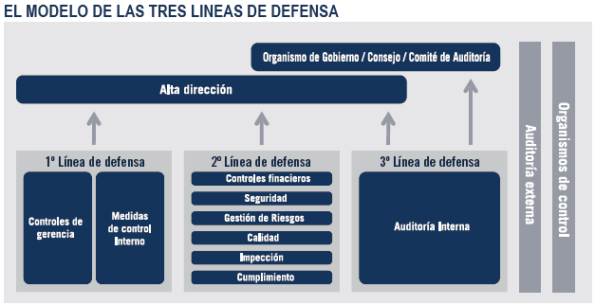
ENTES DE CONTROL – COORDINACIÓN
SIN UN ENFOQUE COHESIONADO Y COORDINADO, LOS LIMITADOS RECURSOS DE RIESGO Y CONTROL PODRÍAN NO SER DESPLEGADOS EFECTIVAMENTE, Y RIESGOS SIGNIFICATIVOS PODRÍAN
NO SER IDENTIFICADOS O GESTIONADOS ADECUADAMENTE.
Fuente: Instituto de Auditores Internos IIA

Slide 8
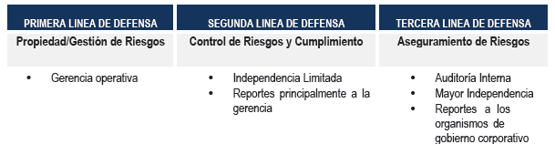
ENTES DE CONTROL – COORDINACIÓN
El modelo de las Tres Líneas de Defensa proporciona una manera simple y efectiva para mejorar las comunicaciones en la gestión de riesgos y control mediante la aclaración de las funciones y deberes esenciales relacionados.
Cada línea de defensa debería ser apoyada en definiciones de funciones y políticas apropiadas.
Las líneas de defensa no deberían ser mezcladas o coordinarse en una manera que pueda comprometer su eficacia.

Slide 9
5. Monitoreo Sistema de Administración de Riesgos de C&L y Garantías – SARG (Análisis de subyacentes para aprobación)
Café Excelso (Anexo No.2)
Café Pasilla (Anexo No.3)
Coque Siderúrgico (Anexo No.4)

Slide 10
Análisis de subyacentes para aprobación.
CONCLUSIONES
Se destaca la solidez de las fuentes de precios con la cual se valoran los subyacentes, el tamaño de los mercados y sus calidades, lo que permite la celebración de operaciones sobre un estándar de mercado, por tanto el nivel de exposición al riesgo residual es BAJO.
RECOMENDACIONES
Subyacente | Haircut actual | Haircut Propuesto | Cupo | Causas cambio en el Haircut
Café Excelso | 20.5% | 24,00% | Sin cupo | Aumento de volatilidad ($) en el último año
Café Pasilla | 20,5% | 22,5% | Sin cupo | Aumento de volatilidad ($) en el último año
Coque Metalúrgico | 24,00% | 30,00% | Sin cupo | Aumento de volatilidad ($) en el último año, spread de estacionalidad

Slide 11
6. Gestión Sistema de Administración de Riesgos Financieros SARF
Informe de Gestión SARF Agosto de 2017 (Anexo No 5)

Slide 12
Sistema de Administration de Riesgos Financieros - SARF
Riesgo de Mercado
Se presenta normalidad en el nivel máximo del VaR del portafolio, este límite no debe sobrepasar el 0.60%, a la fecha del presente informe, se encuentra en un nivel de 0.4839%.
El VaR y la duración del portafolio se encuentran en niveles de $213 millones y 1.5410 años respectivamente.
El VaR autorizado se encuentra en niveles de $265 millones.
(i) Las políticas establecidas en el numeral 4.6 del Manual del Sistema de Administración de Riesgos de la Bolsa sobre el control de límites, definidos por Riesgo por Clase de Inversión, Emisor (CFC, CF y IOE’s), Contraparte y Grupo Económico por Emisor se cumplen.
(ii) Se generó una alerta sobre el emisor Bancolombia debido a un exceso sobre el cupo aprobado.
Riesgo de Emisor y Contraparte

Slide 13
Sistema de Administración de Riesgos Financieros - SARF
Riesgo de Liquidez
Se verificó que la entidad ha mantenido suficiencia de liquidez para dar cumplimiento a sus obligaciones generadas por la operativa mensual y en desarrollo de su actividad económica.

Slide 14
Sistema de Administración de Riesgos Financieros - SARF
Riesgo de Tasa de Cambio
Se realizó el monitoreo a cada una de las posiciones sobre la sensibilidad de las coberturas a corte de 31 de agosto de 2017, de acuerdo a lo establecido en la NIC 39. Al respecto, se concluye que estas siguen siendo efectivas, además de visualizar un comportamiento favorable del mercado de divisas con relación a los derivados que tiene la bolsa establecidos hasta 2018.

Slide 15
7. Gestión Sistema de Administración de Riesgo Operativo – SARO
Informe Gestión SARO (Anexo No 6)

Slide 16
GESTIÓN EVENTO DE RIESGO OPERATIVO
A continuación se presenta la gestión realizada hasta la fecha respecto a los Eventos de Riesgo Operativo.
Fecha de corte | 30/03/2017 | 30/06/2017 | 01/09/2017 | 29/09/2017
Registrados | 0 | 0 | 18¹ | 1
Diagnostico | 8 | 15 | 15 | 25
Rta. Cliente | 5 | 6 | 6 | 14
Cerrados | 1 | 9 | 9 | 10
Eventos reportados a la Fecha de Corte | 14 | 30 | 48 | 50

Slide 17
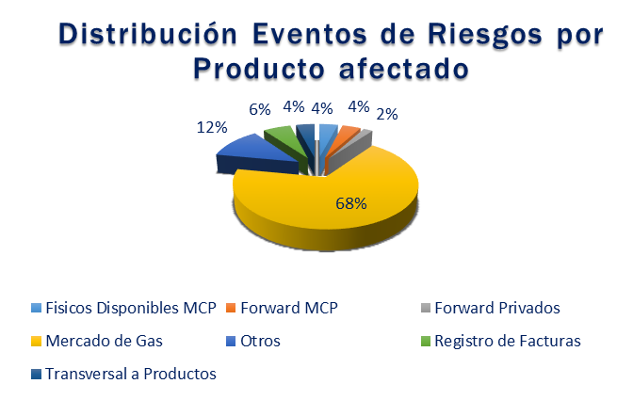
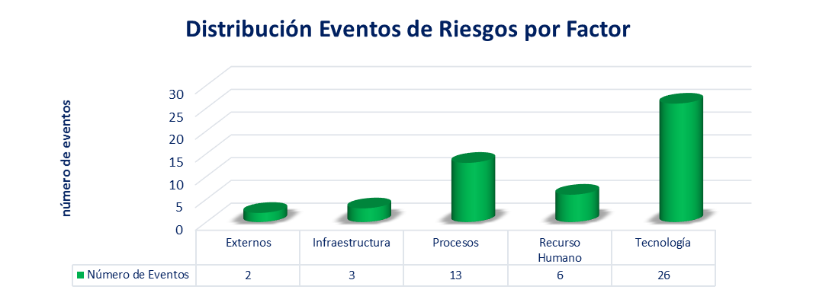
EVENTOS DE RIESGO OPERATIVO

Slide 18
8. Proposiciones y Varios

